Slide 1
Smart Fitness
Présentation du projet chef d’œuvre

Slide 2
Le plan
Le Groupe La Poste
Le contexte du stage professionnel
Les fonctionnalités de l’application
La conception et le codage
Une démonstration de l’application

Slide 3

Le Groupe La Poste

Slide 4

Le contexte du stage professionnel

Slide 5
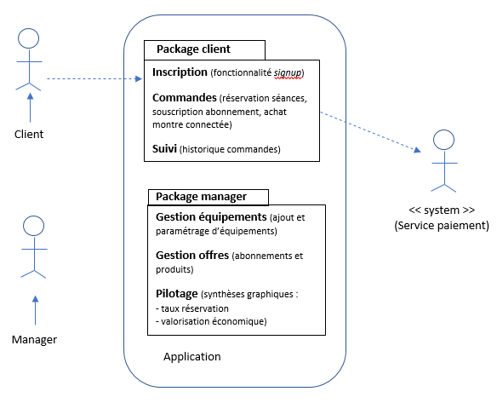
Les fonctionnalités

Slide 6
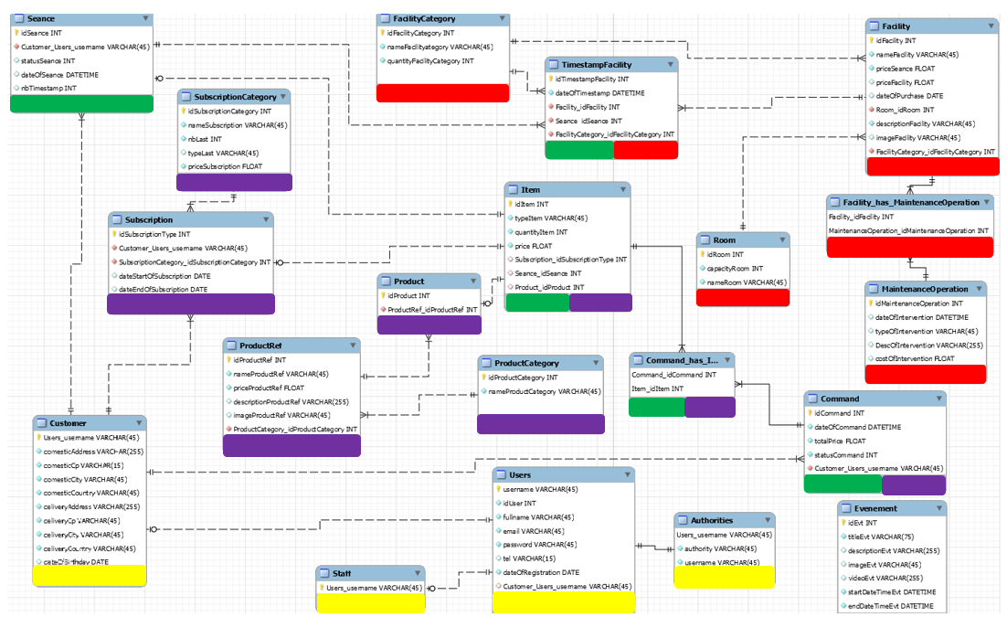
La conception et le codage

Slide 7
La conception et le codage

Slide 8
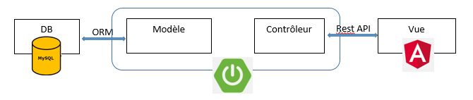
La conception et le codage
Le Modèle MVC (Modèle Vue Contrôleur)

Slide 9
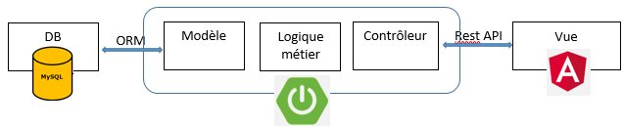
La conception et le codage
Le Modèle MVCL (Modèle Vue Contrôleur Logique métier)

Slide 10
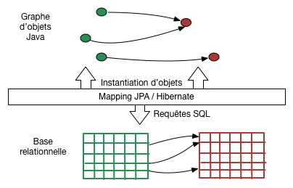
La conception et le codage
ORM Hibernate

Slide 11
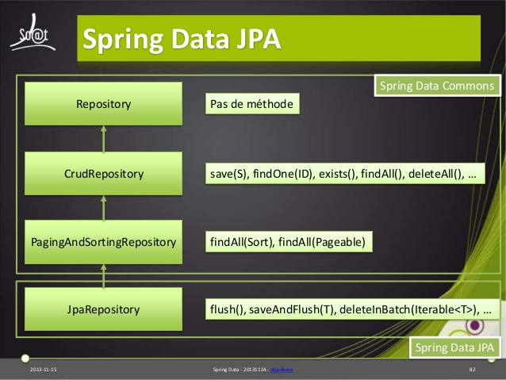
La conception et le codage
Les composants d’accès

Slide 12
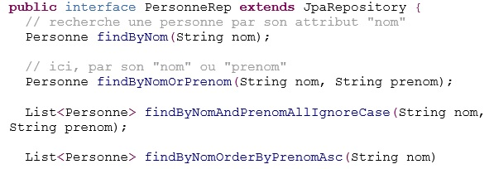
La conception et le codage
Les requêtes par noms de méthode

Slide 13

La conception et le codage
La sécurité applicative

Slide 14
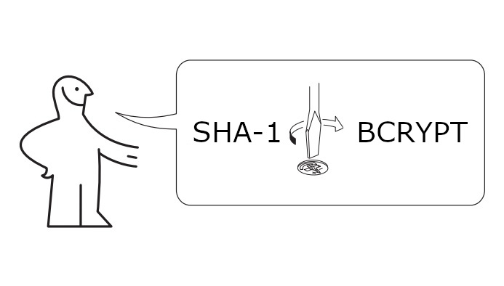
La conception et le codage
Le cryptage des mots de passe en BDD (1)

Slide 15

La conception et le codage
Le cryptage des mots de passe en BDD (2)

Slide 16
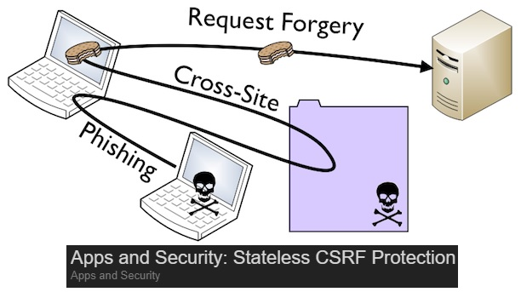
La conception et le codage
Le CSRF (Cross-Site Request Forgery) (1)

Slide 17
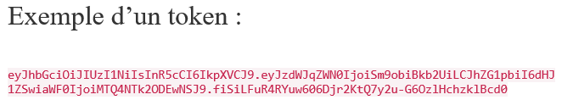
La conception et le codage
Le CSRF (Cross-Site Request Forgery) (2)

Slide 18
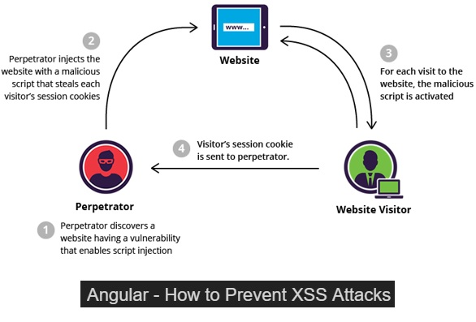
La conception et le codage
Le XSS (Cross-Site Scripting) (1)

Slide 19

La conception et le codage
Le XSS (Cross-Site Scripting) (2)

Slide 20

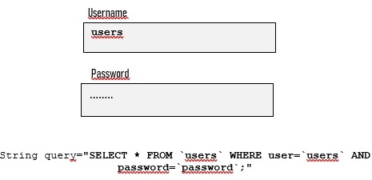
La conception et le codage
L’injection SQL (1)

Slide 21
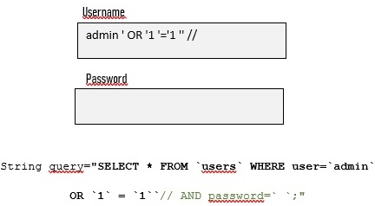
La conception et le codage
L’injection SQL (2)

Slide 22
La conception et le codage
L’injection SQL (3)

Slide 23





La conception et le codage
La documentation du code source
Les tests unitaires
Les tests fonctionnels
Le code review
Les tests de pénétration

Slide 24
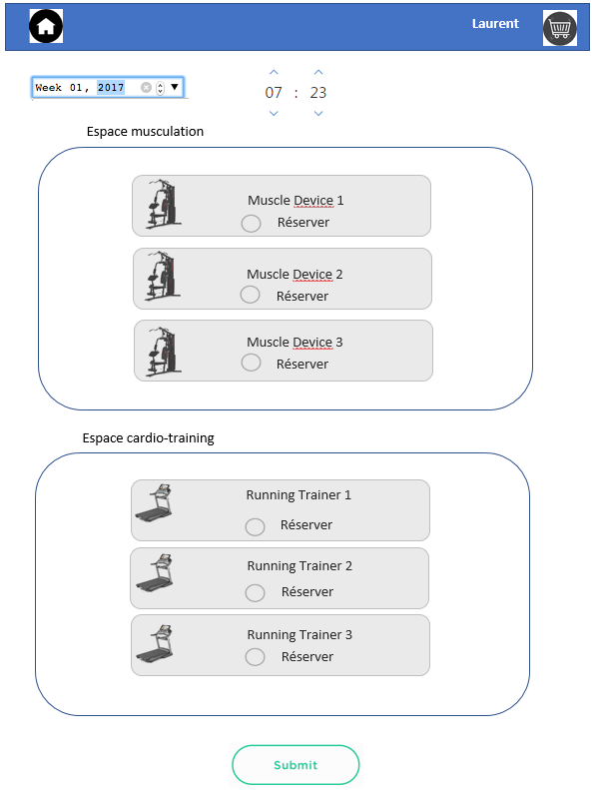
La conception et le codage
L’identité visuelle du site :
( la page de réservation)

Slide 25
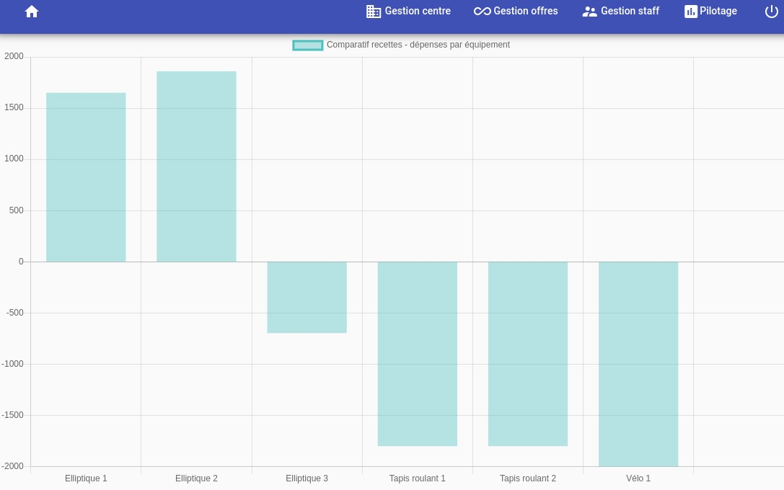
La conception et le codage
L’identité visuelle du site :
( revenues et dépenses)

Slide 26
Démonstration de l’application
Place à la démonstration ...

